Slide 1
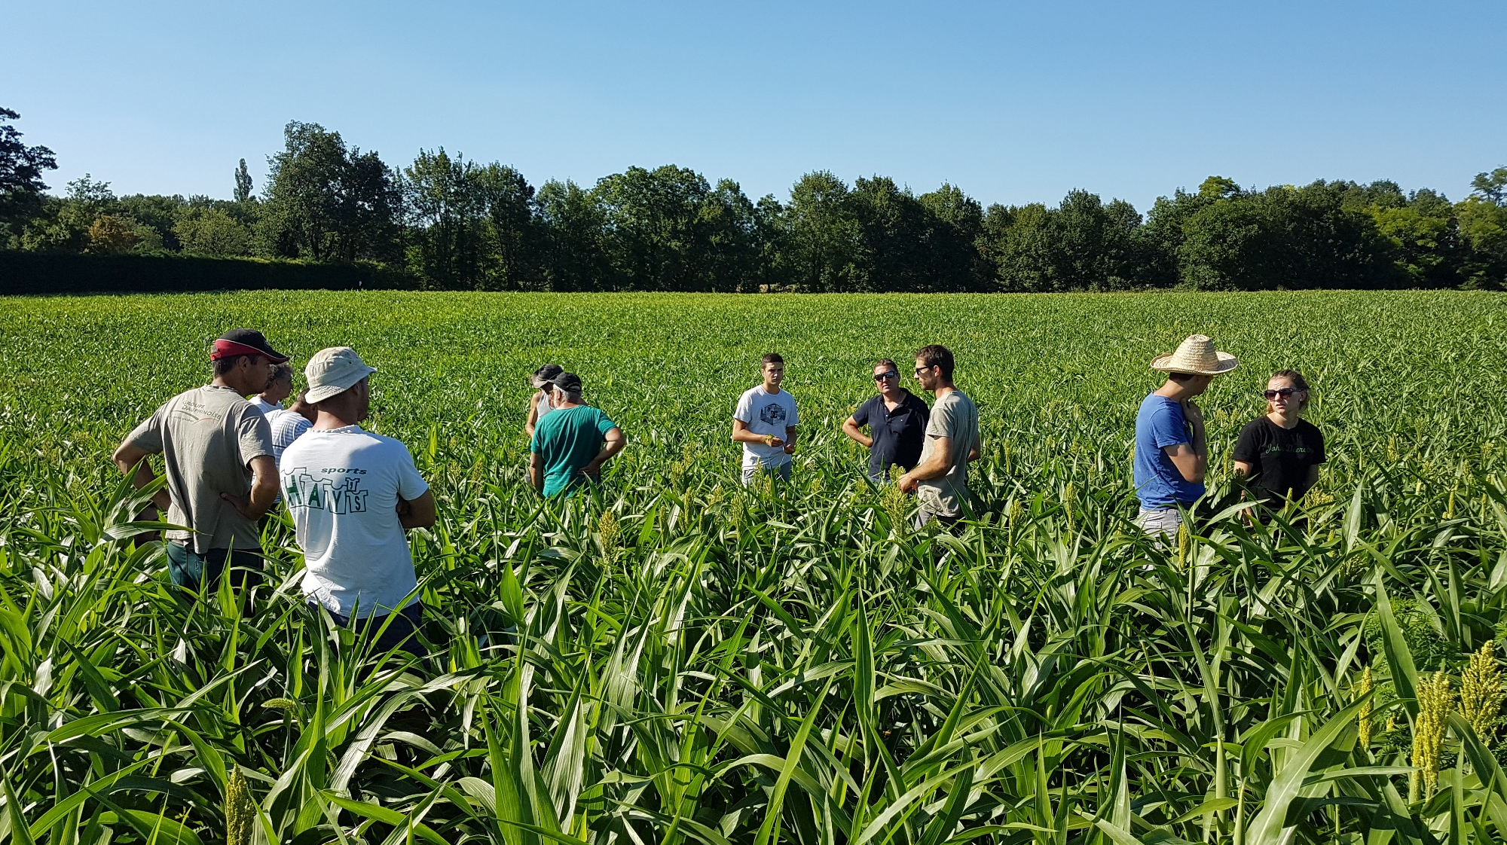
Construisons l’agriculture de demain
PartageR et capitaliseR pour innover ensemble

Slide 2
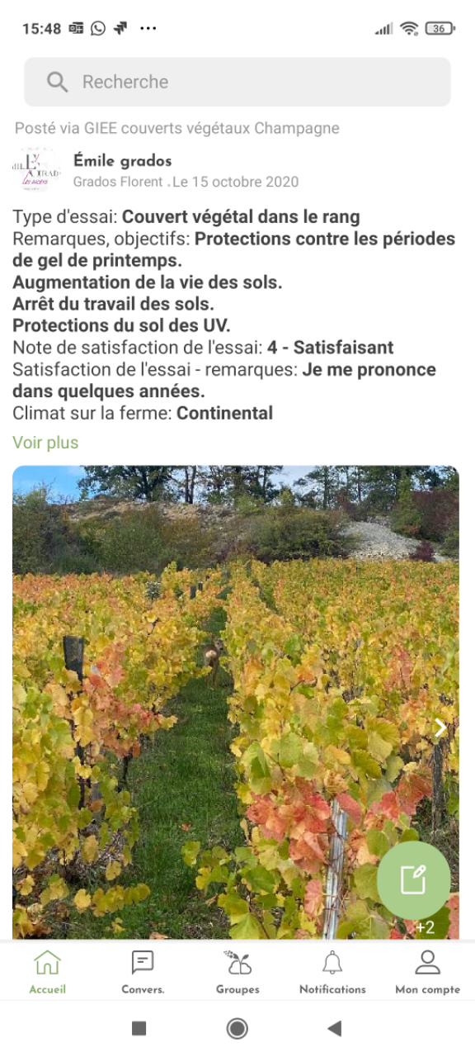
Notre groupe d’échanges
Un groupe privé réservé aux apprenants de la formation
Hébergé sur Landfiles : disponible en application mobile et sur ordinateur
Landfiles est une application pensée pour les groupes d’agriculteurs qui veulent échanger sur des sujets spécifiques.
Notes:
Dans le cadre de la formation, vous avez accès à un groupe privé rassemblant tous les participants pour échanger et continuer de progresser ensemble sur la [thème de la formation]
Ce groupe est accessible sur Landfiles : une plateforme accessible sur ordinateur et via une application mobile.
C’est une application pensée pour les groupes d’agriculteurs qui veulent échanger sur des sujets spécifiques. Toutes les données sont privées et restent au sein de notre groupe.

Slide 3
Pourquoi rejoindre le groupe ?
Pour partager vos progrès et discuter avec les autres apprenants
Pour poser vos questions et obtenir des réponses !
Pour accéder à des ressources complémentaires
Pour participer à des essais collectifs
Pour accéder à des webinaires privés
Notes:
Vous pouvez partager vos progrès et discuter avec les autres élèves
Vous pourrez aussi poser vos questions : les autres élèves, le formateur du groupe et des experts du sujet vous répondront
Vous pouvez y trouver des informations complémentaires à la formation partagées par les animateurs et les autres membres du groupe : vidéos, publications, résultats d’essais, etc…
Ce groupe pourra aussi nous permettre de réaliser des essais collectifs grâce à un système simple de saisie de données. Nous vous partagerons ensuite les synthèses des résultats.
Vous serez invités à des webinaires réservés aux membres du groupe : retours d’expérience, partage de résultats d’essais, etc…

Slide 4
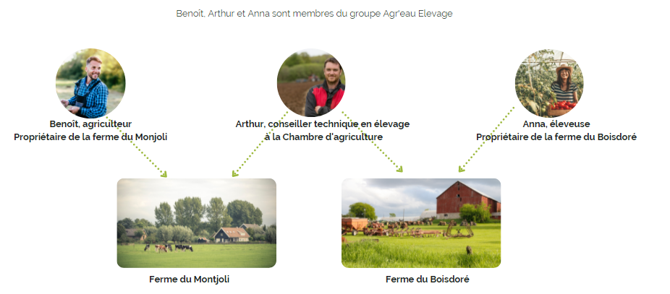
Fonctionnement de Landfiles
Notes:
Il existe de nombreux groupes privés, chacun portant sur une thématique et/ou un territoire. Par exemple notre groupe porte sur [thématique de la formation]
En tant que membre, vous allez avoir votre profil personnel et vous allez pouvoir créer votre ferme, sur laquelle vous pourrez inviter d’autres membres (par exemple votre conseiller de la Chambre). Sur votre ferme, vous pouvez créer vos parcelles pour suivre votre actions et avoir l’historique (mais ce n’est pas obligatoire).
Vous pouvez alors faire des publications, soit avec juste texte et photo (photo de gauche), soit en faisant une saisie de données détaillées via un formulaire spécial (photo de droite).
Les membres du groupes peuvent commenter et liker vos publications.

Slide 5
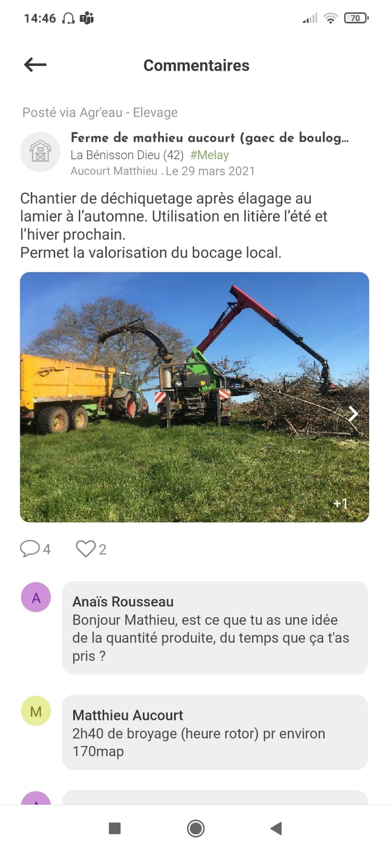
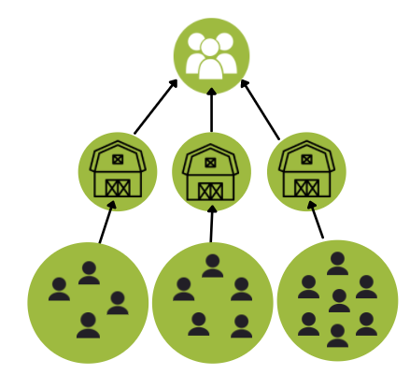
Fonctionnement de Landfiles
PUBLICATIONS
Groupes
FERMES
UTILISATEURS
Notes:
Il existe de nombreux groupes privés, chacun portant sur une thématique et/ou un territoire. Par exemple notre groupe porte sur [thématique de la formation]
En tant que membre, vous allez avoir votre profil personnel et vous allez pouvoir créer votre ferme, sur laquelle vous pourrez inviter d’autres membres (par exemple votre associé, votre conseiller de la Chambre, votre représentant Agr’eau …). Sur votre ferme, vous pouvez créer vos parcelles pour suivre votre actions et avoir l’historique (mais ce n’est pas obligatoire).
Vous pouvez alors faire des publications, soit avec juste texte et photo (photo de gauche), soit en faisant une saisie de données détaillées via un formulaire spécial (photo de droite).
Les membres du groupes peuvent commenter et liker vos publications.

Slide 6
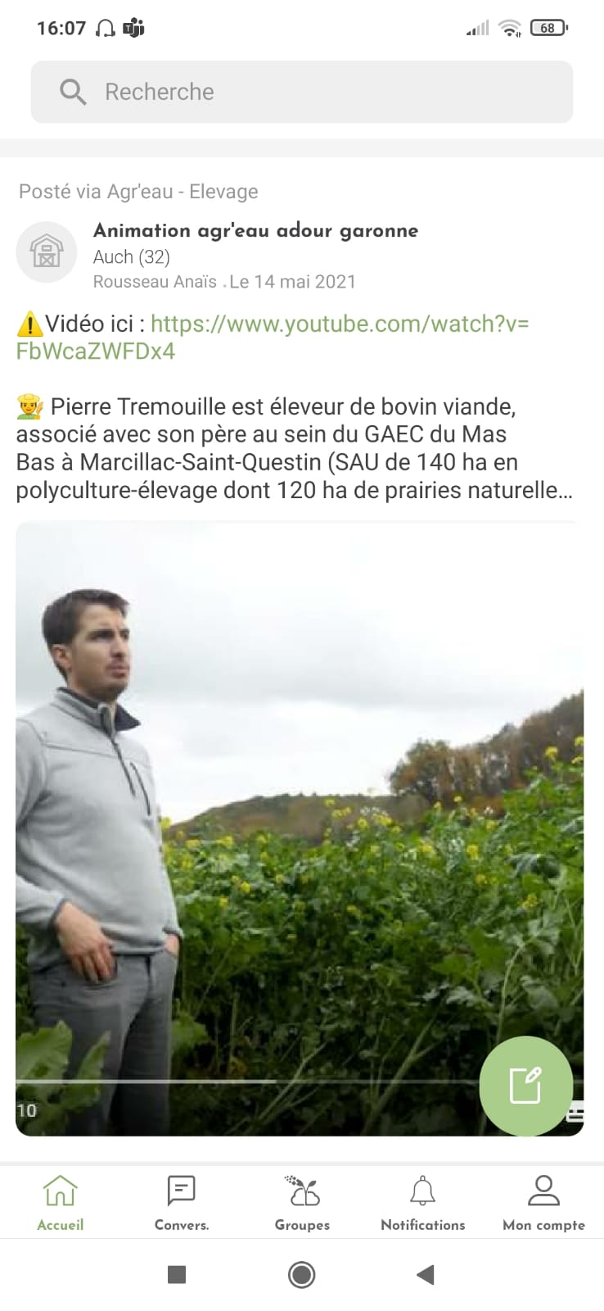
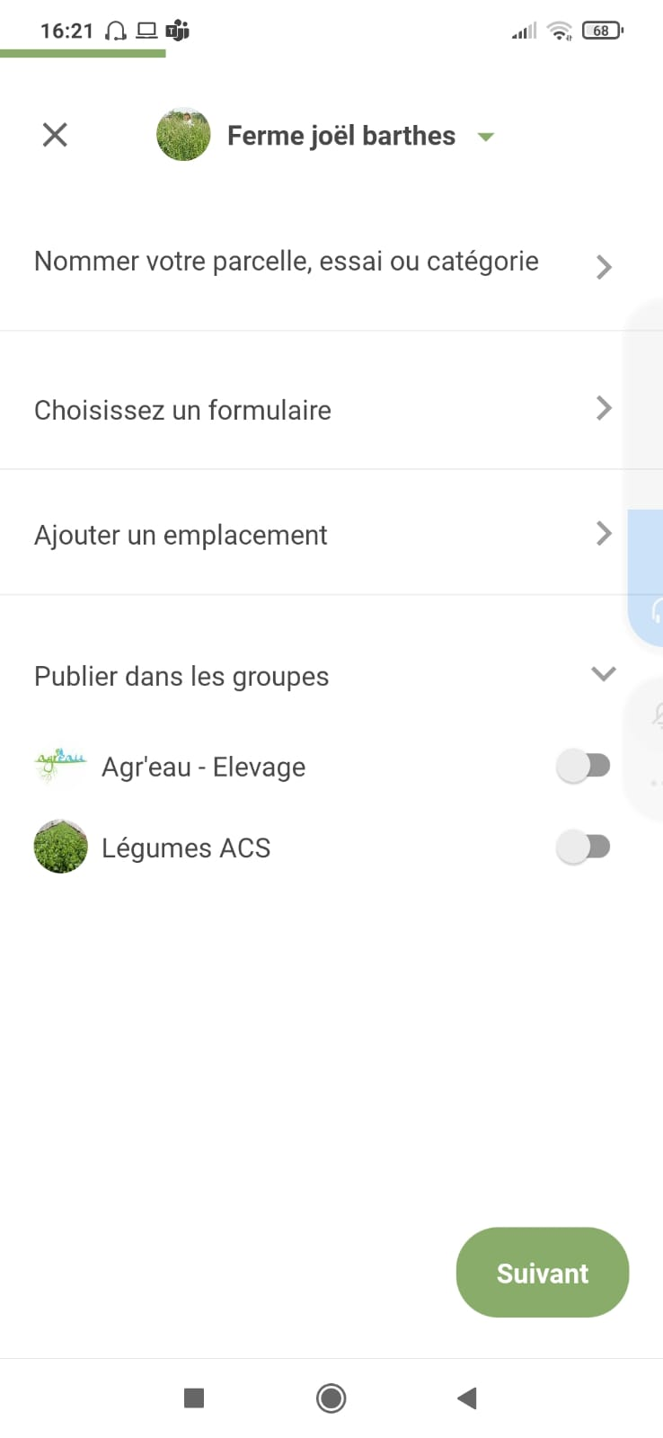
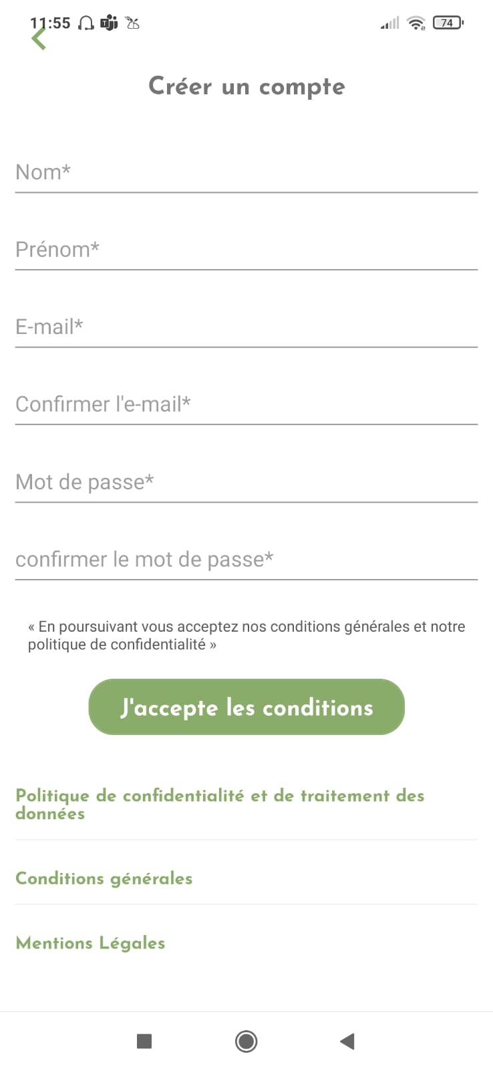
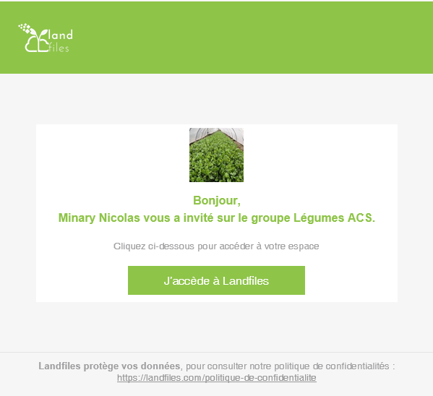
Rejoindre le groupe depuis votre mobile
1. Téléchargez l’application
3. Créez votre compte
4. Vous avez rejoint le groupe
5. Faites votre 1ère publication
2. Cliquez sur le mail d’invitation
Notes:
Objectif : faire rejoindre le groupe à tous les élèves et leur faire faire une première publication en direct !
1- téléchargez l’application sur votre téléphone (disponible sur Android et Iphone)
2 - Vous avez reçu une invitation par mail : cliquez sur le lien,
3 - Créez votre compte et votre ferme et vous rejoindrez le groupe (le lien fait qu’ils sont abonnés au groupe)
4 - Cliquez sur « groupes » dans le menu du bas puis sur le nom du groupe
5 – Créez votre première publication en cliquant sur le bouton en bas à droite de l’écran

